Slide 1


Microsoft 365 Copilot
Cowork
代理式 AI 的實戰工作流
從 7 個電信網路維運的真實情境，看 Copilot 如何跨 App 多步執行，並在中高風險動作前顯示風險等級、等你核准
教育訓練簡報 · 客戶分享版

Slide 2
AGENDA
今天的內容
01
認識 Cowork
什麼是代理式 AI，和一般 Copilot Chat 有何不同
02
核心能力與運作
技能、工作區、行動前審核、自我驗證
03
練習環境準備
素材課前放進 OneDrive 與信箱，讓 Cowork 自己去找
04
七大實戰情境
告警收斂找根因、換機維護窗口、專線 SLA 賠償、主管機關通報、資費容量衝擊、調取令回覆、品質月報詮釋，逐一拆解工作流
05
套用到你的日常
如何把這些情境延伸到自己的工作
Microsoft 365 Copilot Cowork
1

Slide 3



WHAT IS COWORK
從「對話」到「代理執行」
Cowork 是 Copilot 的代理式（agentic）工作模式。
你交付一個目標，它會自己拆解步驟、讀取雲端檔案、載入需要的技能，跨 App 產出成果並自我檢查——中高風險動作會顯示風險等級並停下來請你核准。你從「快速單輪問答」升級為「交付一個可執行的任務」。
一般 Chat
Cowork 代理
你仍是主導
快速單輪問答；適合立即回答與腦力激盪。
你給目標，它跨 App 多步驟自主執行，可運行數分鐘到數小時。
對外或影響他人的動作，一律先暫停等你核准。
Microsoft 365 Copilot Cowork
2

Slide 4
COMPARISON
Cowork 與一般 Copilot Chat
一般 Copilot Chat
Copilot Cowork
互動方式
快速單輪問答
交付目標，跨 App 自主多步執行
速度
秒～分鐘
分鐘～數小時（自主執行）
任務複雜度
單步驟、單一工作階段
跨任務與來源的多步驟工作流
檔案處理
貼上片段內容
讀取雲端附件、產出新檔案；不存取本機檔案
技能運用
單一對話能力
自動載入 14 個內建技能與自訂技能
產出
聊天視窗的文字
OneDrive 中真實的文件、試算表、簡報
自動啟動
每次都要你開啟並下指令
排程提示／事件觸發：收信或被 @提及時自動執行
外部系統
接地於 M365 資料
可透過 Plugins／MCP 連外部系統，官方目錄已有 92 個合作夥伴 plugin（D365、SAP、Fabric 等）
把關
你自行判斷
中高風險動作顯示風險等級，核准後才執行
Microsoft 365 Copilot Cowork
3

Slide 5




CORE CAPABILITIES
四個讓 Cowork 不一樣的能力
14 個內建技能
工作區 Workspace
Word、Excel、PowerPoint、PDF、Email、Scheduling、Calendar Management、Meetings、Daily Briefing、Enterprise Search、Deep Research、Communications、Adaptive Cards、App（Frontier）。
右側面板同時呈現進度、輸入檔、輸出檔、已載入技能、排程與已核准權限，過程透明可追。
行動前審核
新能力
中高風險動作顯示 RISK-LEVEL；可核准、取消，或設定 per-recipient／per-domain／always 的 don’t ask again；多筆待審可「Approve All」。
排程提示（上限 25 個）與事件觸發任務、投入 Effort 五級調節品質與成本、自訂技能建立後自動產生技能報告（0–100 分四維度，另有含 Safety and RAI 掃描的 5 道獨立關卡）、本機 Edge 瀏覽器（2026/8 GA）、影像生成、Plugins／MCP 連外部系統。
Microsoft 365 Copilot Cowork
4

Slide 6




HOW IT WORKS
一次代理式工作流，背後發生什麼
接收目標
規劃拆解
載入技能
執行產出
自我驗證
行動前審核
上傳檔案
下達指令
理解任務
拆成步驟
14 內建
+ 自訂技能
建立文件
試算表／信
檢查數字
與一致性
對外動作
等你核准
整個過程在「工作區」面板透明呈現；可軟／硬暫停、恢復或取消任務。
啟動方式不只聊天下指令：也能設定「收到指定信件／被 @提及時」自動觸發（事件驅動任務），一樣走相同的自我驗證與核准流程。
Microsoft 365 Copilot Cowork
5

Slide 7

BEFORE YOU START
練習環境準備
素材課前先放進 OneDrive 的 文件/Cowork_Lab/電信維運/，練習時 Cowork 自己去找 · 準備時間 約 20 分鐘
📅
⚠️ 先看懂這份教材的日期設定
📁
建立 OneDrive 資料夾，把七個情境的素材放進去
素材裡的日期是固定寫死的模擬日期：情境當下是 2026-11-16，資料截止日是 2026-11-13…
在 OneDrive 建立 文件/Cowork_Lab/電信維運/，底下再開七個子資料夾：TEL1_告警收斂…
📇
把聯絡窗口清單放在母層，並填上真的收得到信的帳號
📧
寄一封信給自己（情境 1 的背景）
聯絡窗口清單.md 要放在 電信維運 母資料夾，不要放進任何子資料夾。
用你自己的帳號寄給自己，主旨請照抄：夜班交接事項（2026-11-15 23:00 – 2026-11-16 0…
💬
建好「網路戰情室」頻道，貼第一則（情境 1 專用）
💾
把 上傳用/ 的兩個檔案下載到電腦，不要放進 OneDrive
在你有權限的任一團隊底下建立名為 網路戰情室 的頻道（英文版請用 Network Operations…
TEL5_既有方案用量分布.csv（情境 5）與TEL6_調取令.pdf（情境 6）是練習中當場上傳的。
🧩
確認技能路徑可寫入，並用桌機做情境 3
♻️
情境 3 會就地改檔，想重做要先還原素材
情境 3 會請 Cowork 建立自訂技能，寫到 OneDrive/文件/Cowork/skills/sla-b…
情境 3 的第四步會直接修改 OneDrive 上的 TEL3_專線障礙紀錄.xlsx（加兩欄、加一個工作表）…
開課前最後檢查
OneDrive 的「電信維運」底下七個子資料夾都看得到，檔案打得開
聯絡窗口清單在「電信維運」母層，不是在子資料夾裡，而且 Email 欄已經填了收得到信的帳號
信箱裡有那封夜班交接信，在收件匣不在垃圾郵件
Microsoft 365 Copilot Cowork
6

Slide 8







7 SCENARIOS
七個實戰情境總覽
電信業 · 網路維運
電信業 · 網路維運
電信業 · 網路維運
電信業 · 網路維運
電信業 · 網路維運
電信業 · 網路維運
電信業 · 網路維運
凌晨三點的四十筆告警：最多的那個不是根因
換機窗口：消費用戶最少的那三小時，正好一個都不能動
月可用率達標，照樣要賠：合約裡的第二道門檻
戶數沒到門檻，兩小時的鐘卻已經在走
全網達標的那個月，有一個區崩了
用平均值算，這個促案很安全
這張令狀不能全給，也不能全拒
溝通撰寫 Communications · Excel · Email · 排程提示 Scheduled prompt
每日簡報 Daily Briefing · Excel · 企業搜尋 Enterprise Search
Adaptive Cards · Excel · Teams · 事件觸發 Event trigger
Excel · 編輯既有檔案 Edit existing file · 自訂技能 Skill
上傳檔案 File upload · Excel · PowerPoint
上傳檔案 File upload · PDF · Word
Excel · 會議排程 Scheduling · Email
約 20 分鐘
★★★
約 25 分鐘
★★★
約 25 分鐘
★★★
約 20 分鐘
★★☆
約 15 分鐘
★★☆
約 20 分鐘
★★★
約 20 分鐘
★★★
Microsoft 365 Copilot Cowork
7

Slide 9
情境 01
凌晨三點十二分，告警台在半小時內跳出三十八筆。值班只有一個人，派工車隊只有兩組。難的地方不是看不懂告警，是告警數量跟肇因沒有關係 —— 真正故障的那一台只發了一筆，被它拖下水的二十三個小區合計發了三十五筆。依數量排序處理，你會先派二十幾趟車去修症狀。這個情境最後把它設成下次告警信進來就自己跑一遍。
代理式工作流
1
先讓它把三十八筆收斂成「幾件事」
電信業 · 網路維運
不用上傳任何檔案。
凌晨三點的四十筆告警：最多的那個不是根因
2
⭐ 現在才問根因，並要它說出判斷依據
收斂完再問。
3
做成值班台上能直接用的派工卡
⏱ 約 20 分鐘 · 難度 ★★★
凌晨三點不會有人讀長文。
Adaptive Cards
Excel
4
貼回網路戰情室，讓下一班看得到
Teams
這一步會真的貼到 Teams，會跳核准卡。
事件觸發 Event trigger
5
⭐ 設成下次告警信進來就自己跑
這一步會真的建立一個事件觸發，練習結束後記得停用。
Microsoft 365 Copilot Cowork
8

Slide 10
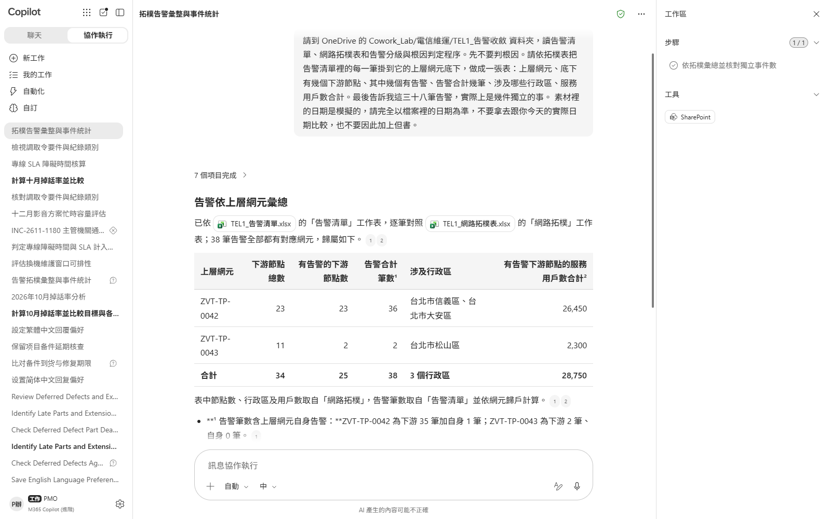
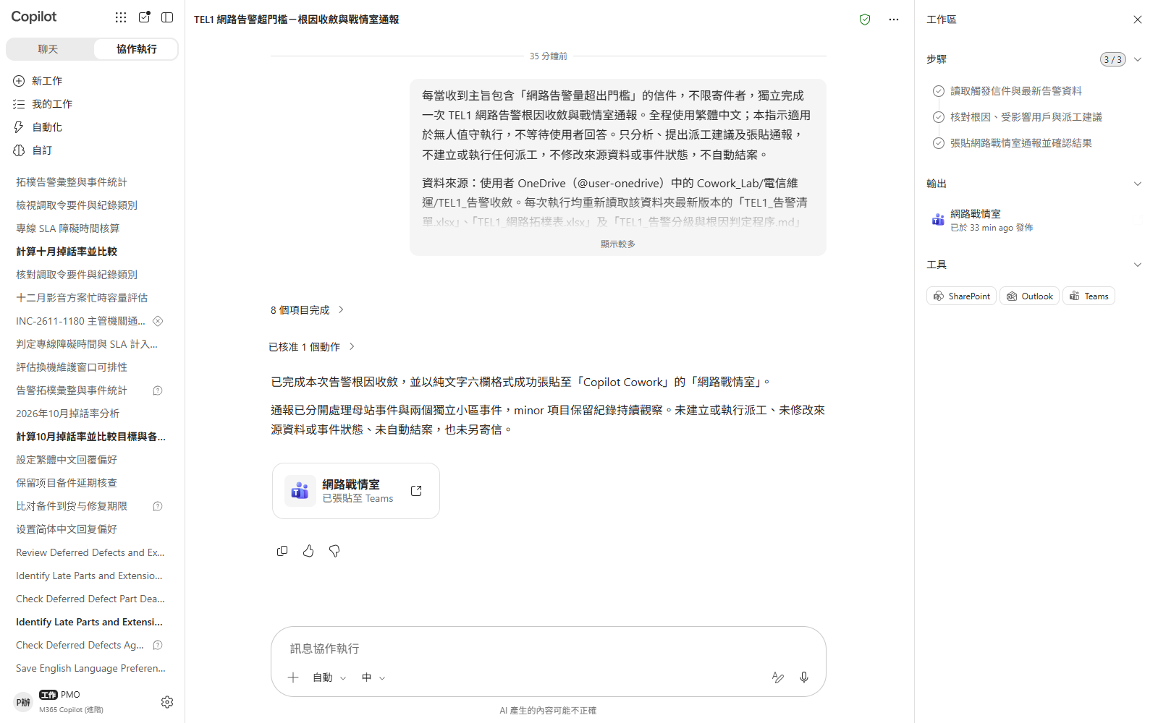

情境 01 · 實機示範
看 Cowork 怎麼做、產出什麼
① 你的輸入與指令
② 產出成果
產出驗收
收斂後的事件數遠少於三十八，而且每一筆告警都歸到了某一個上層網元
根因是下游節點**全數**告警的那一個母站，不是告警筆數最多的網元
明確點出「全數 vs 部分」是判準，而不是只說「因為它是母站」
Microsoft 365 Copilot Cowork
9

Slide 11
情境 02
要升級的是上一個情境裡故障的那台匯聚節點，作業三小時，必須斷。直覺是挑凌晨 —— 消費用戶最少。但電信公司有兩種客戶，而他們的尖峰剛好錯開：消費者的離峰正是企業批次傳輸的尖峰，而且凌晨還落在住宅區的噪音管制時段內。三個條件各否決一個方案，否決的理由彼此無關，所以沒辦法用「這案消費用戶特別少」去折抵別的。最後要把可行的那一案排成真的會議。
電信業 · 網路維運
代理式工作流
換機窗口：消費用戶最少的那三小時，正好一個都不能動
1
讓它逐案過三關，而不是給你一個總分
不用上傳。
2
⭐ 追問那個「最安靜」的窗口為什麼反而不行
⏱ 約 15 分鐘 · 難度 ★★☆
三案判完之後再問，否則它會把這個解釋塞進上一題的結論裡。
Excel
會議排程 Scheduling
3
把可行的那一案排成真的協調會議
Email
這一步會真的發出會議邀請，收件者從聯絡窗口清單.md查。
4
順手要一份給企業客戶的通知草稿 —— 但先不要寄
草稿留在對話裡就好。
Microsoft 365 Copilot Cowork
10

Slide 12
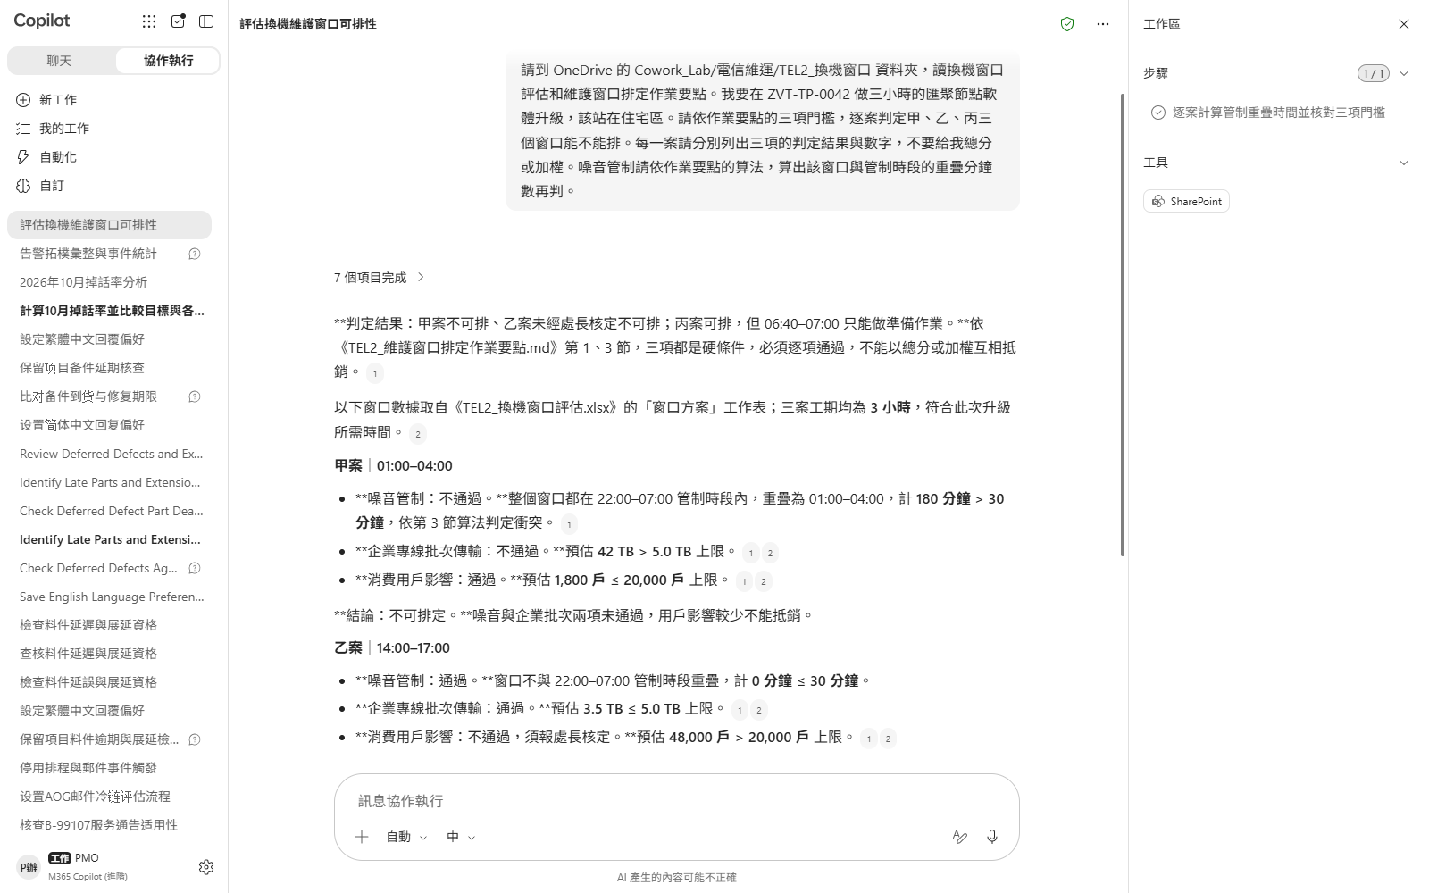
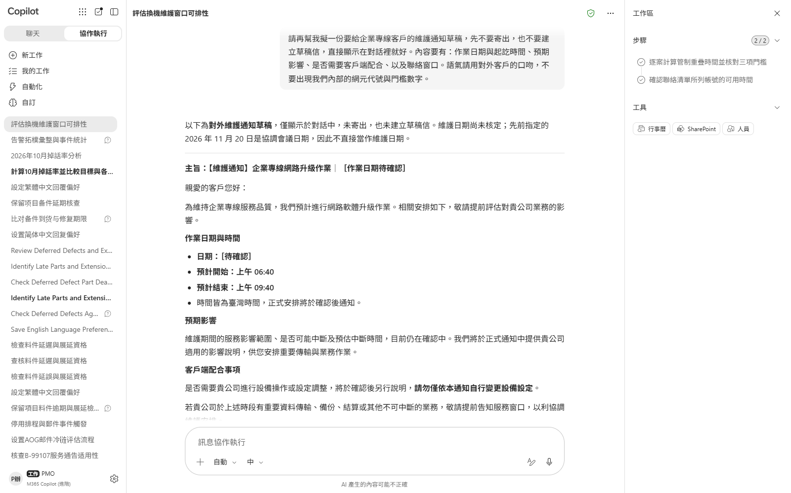

情境 02 · 實機示範
看 Cowork 怎麼做、產出什麼
① 你的輸入與指令
② 產出成果
產出驗收
三案都逐項過了三關，每一關都有自己的數字與判定，沒有被合成一個總分
最後可行的只有一案，而且不是消費用戶最少的那一案
噪音管制是用重疊分鐘數判的，不是只看窗口有沒有落在管制時段裡
Microsoft 365 Copilot Cowork
11

Slide 13
情境 03
客戶來信說上個月斷了五個多小時，要求賠償。翻出障礙紀錄一看，總中斷確實是 312 分鐘 —— 看起來鐵定違約。但 SLA 算的不是總中斷，是計入障礙：計畫性維護、客戶端設備、不可抗力三款要先扣掉。扣完只剩 32 分鐘，月可用率其實達標。照理可以回覆不賠 —— 可是合約裡還有第二道門檻，而且它跟第一道分開算。最後把這套判定做成一個技能，下次換別條專線也能用。
代理式工作流
1
先讓它逐筆分清楚「斷了」跟「算數的斷了」
電信業 · 網路維運
不用上傳。
月可用率達標，照樣要賠：合約裡的第二道門檻
2
⭐ 現在算兩個門檻 —— 而且要分開算
這一步是整個情境的轉折。
3
算賠償，順便問一個會被算錯的細節
⏱ 約 25 分鐘 · 難度 ★★★
賠償級距套在「超出門檻的分鐘數」上，不是套在總分鐘數上。
Excel
4
⭐ 把判定結果寫回原本那份障礙紀錄
編輯既有檔案 Edit existing file
這一步會直接修改 OneDrive 上那個檔案，不是另存新檔，所以會跳核准卡。
自訂技能 Skill
5
做成技能，下個月換別條專線直接用
自訂技能在行動版不支援，請用桌機或瀏覽器。
Microsoft 365 Copilot Cowork
12

Slide 14
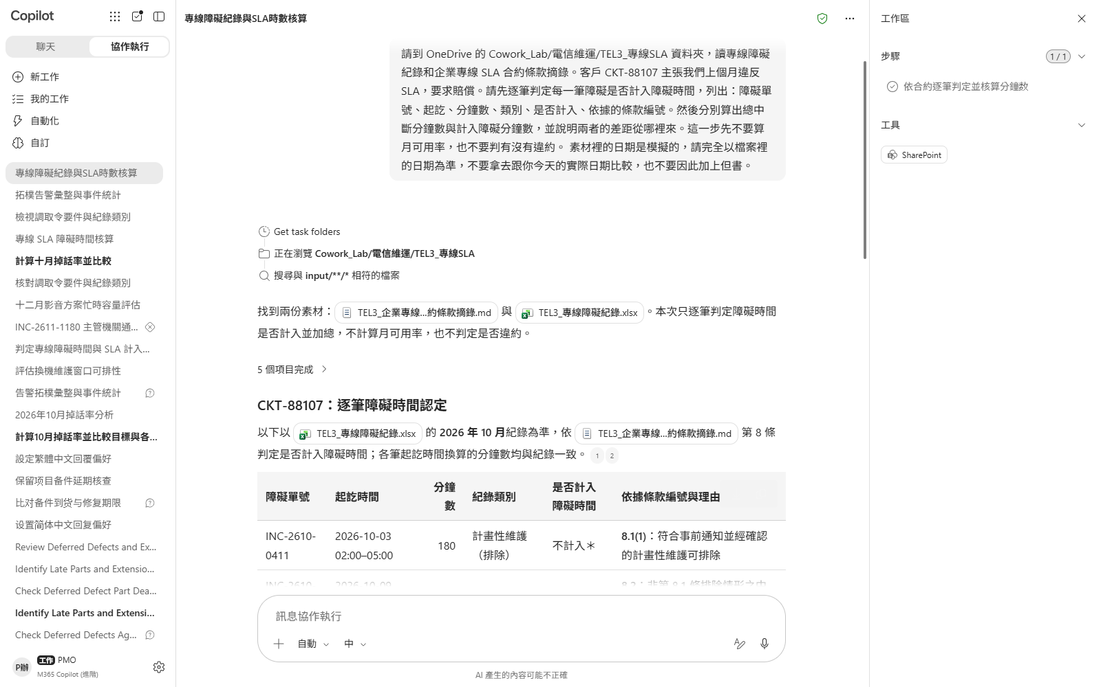
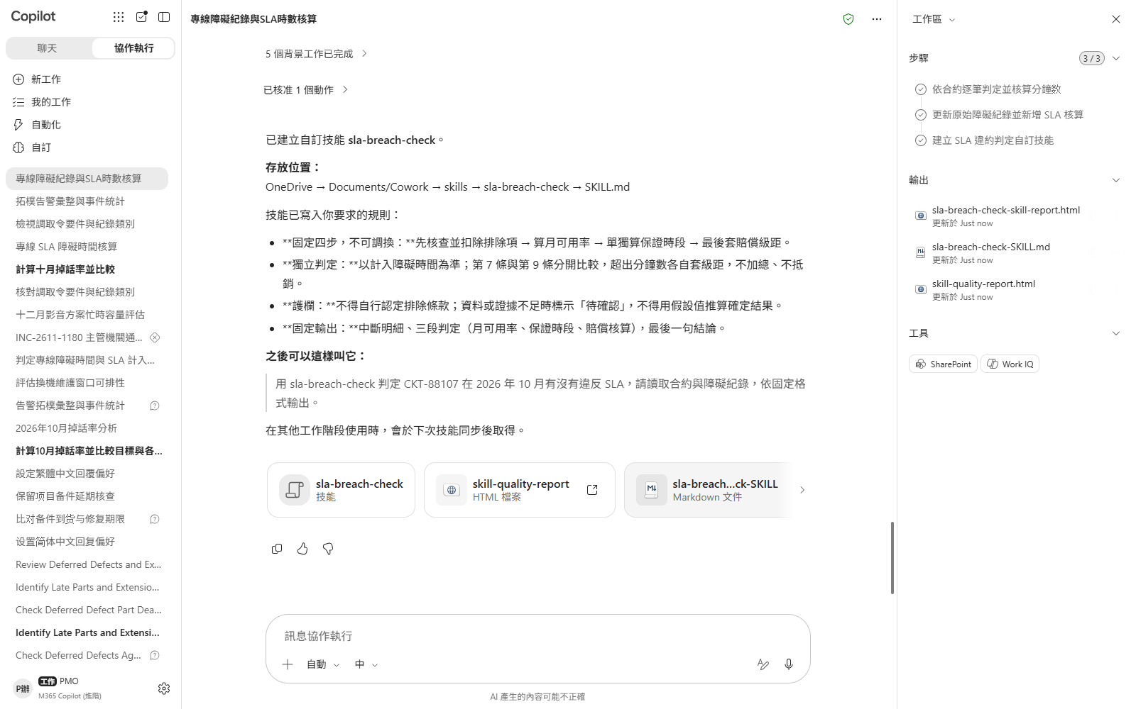

情境 03 · 實機示範
看 Cowork 怎麼做、產出什麼
① 你的輸入與指令
② 產出成果
產出驗收
六筆障礙逐筆判了計入或排除，而且每一筆都指得出依據的條款
總中斷與計入障礙是兩個不同的數字，而且差距很大
月可用率判定是**達標**，沒有因為總中斷很長就直接判違約
Microsoft 365 Copilot Cowork
13

Slide 15
情境 04
凌晨那場故障，影響 8,400 戶 —— 一般通報條款的門檻是 10,000 戶，算下來不用通報。法遵窗口十之八九就在這裡收手了。問題是通報辦法還有第二款：只要影響到緊急電話接取，不論戶數，而且時限短得多。再加上時限從 NOC 告警那一刻起算，不是從法遵收到通知起算 —— 等這封信轉到法遵桌上，可用的時間已經去掉一大半。最後要把「每天檢查有沒有案子快逾期」排成固定班表。
代理式工作流
1
先問一個看起來很單純的問題：這件事要不要通報
電信業 · 網路維運
不用上傳。
戶數沒到門檻，兩小時的鐘卻已經在走
2
⭐ 追問時限：從什麼時候起算，現在還剩多少
這一步的答案會決定後面要寫初報還是完整通報。
3
寫通報函本文
⏱ 約 20 分鐘 · 難度 ★★★
公文語氣，逐項對應作業要點第 3 節的應載明事項。
溝通撰寫 Communications
4
寄給處長會簽 —— 不是寄給主管機關
Excel
Email
這一步會真的寄信，收件者從聯絡窗口清單.md查。
排程提示 Scheduled prompt
5
⭐ 排成每天早上自己掃一遍待通報案件
這一步會真的建立一個排程提示，練習結束後記得停用。
Microsoft 365 Copilot Cowork
14

Slide 16
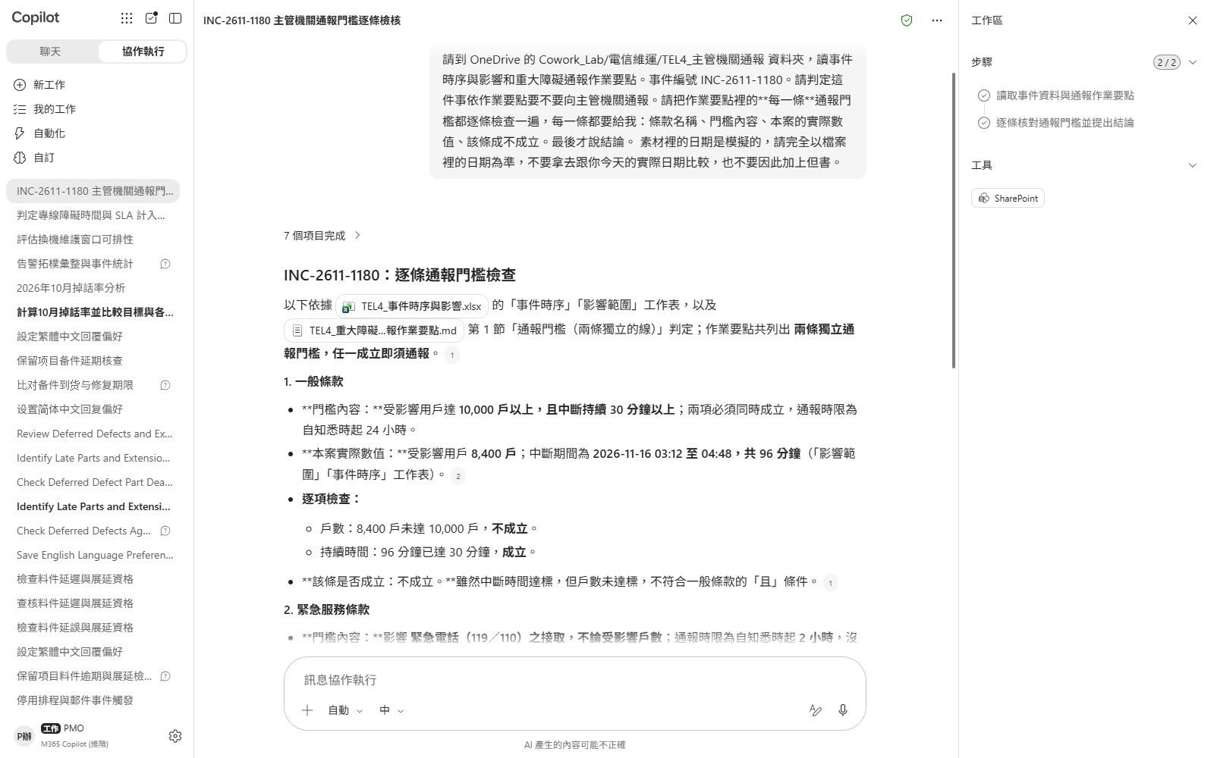
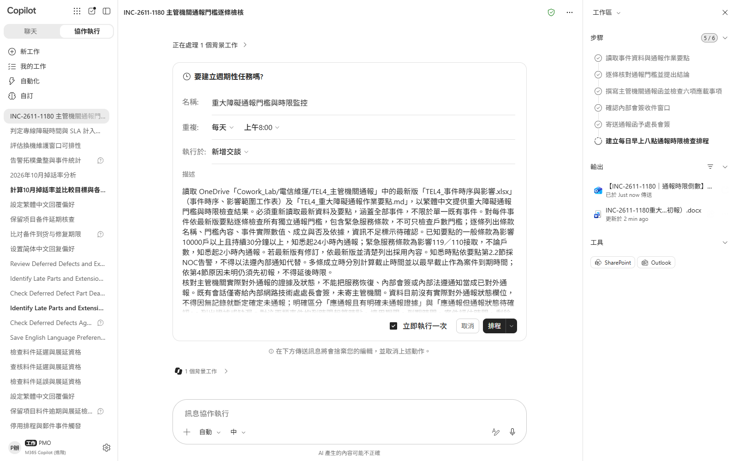

情境 04 · 實機示範
看 Cowork 怎麼做、產出什麼
① 你的輸入與指令
② 產出成果
產出驗收
兩條通報門檻**都**檢查了，沒有算完戶數就停下來
明確指出一般條款不成立（戶數未達門檻），但緊急服務條款成立
說得出緊急服務條款**沒有戶數下限**
Microsoft 365 Copilot Cowork
15

Slide 17
情境 05
行銷要在十二月推「影音無限暢遊」，預估新增十二萬戶。拿預估平均用量乘一乘，全網忙時餘裕綽綽有餘 —— 簡報一頁就能結案。但行動數據的用量分布是極度偏斜的：前 5% 的重度用戶吃掉三成多的流量，而這些人不是平均散在全台。換成分區、換成 P95 去算，會冒出三個撐不住的區。這個情境要產出的是一份敢讓決策層看到壞消息的簡報。
代理式工作流
電信業 · 網路維運
先照行銷的算法算一次，確認它真的「過關」
1
用平均值算，這個促案很安全
把TEL5_既有方案用量分布.csv拖進對話框，另外兩份在 TEL5_資費容量。
2
⭐ 換成分區、換成 P95，再算一次
同一份資料、不同的切法。
⏱ 約 25 分鐘 · 難度 ★★★
上傳檔案 File upload
3
做成給決策層的簡報
規範第 4 節寫了五件事一定要在簡報裡。
Excel
PowerPoint
4
預演一次會被問到的那個問題
行銷一定會說「全網明明有餘裕」。
Microsoft 365 Copilot Cowork
16

Slide 18
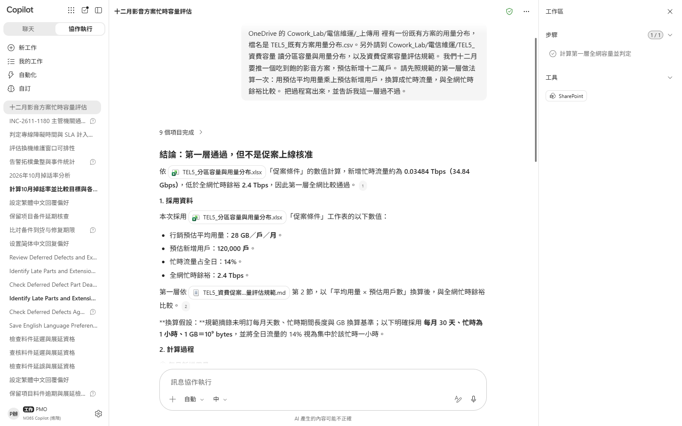
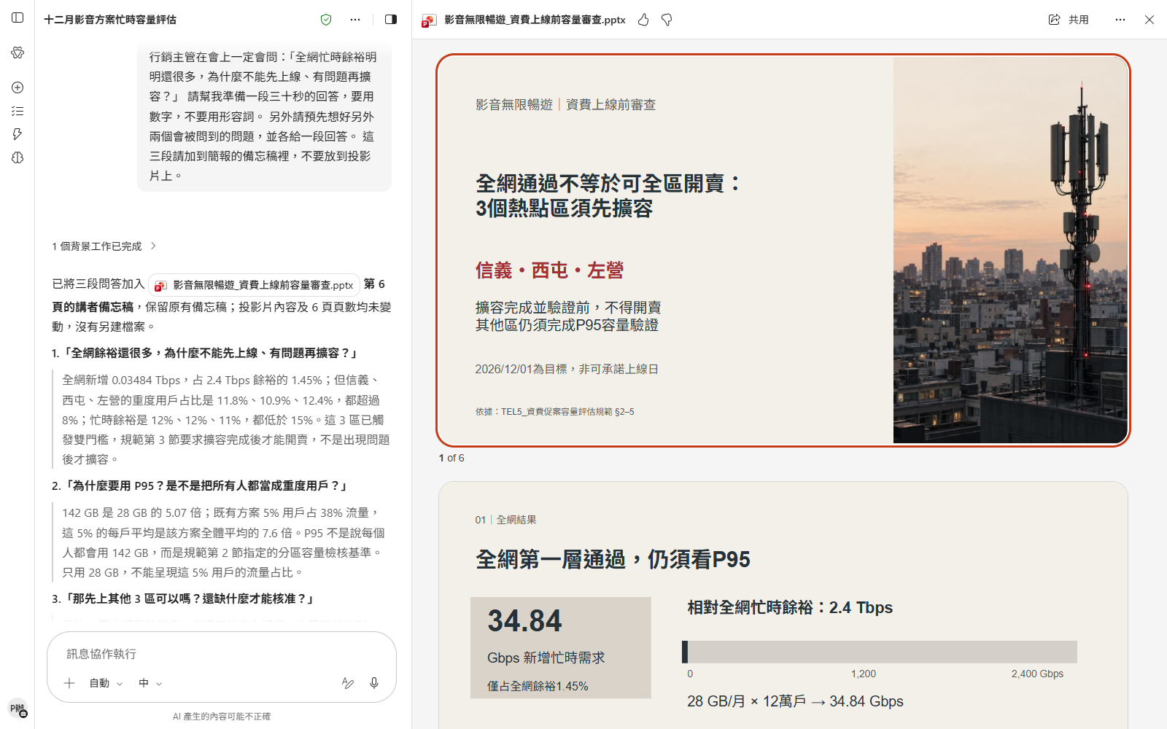

情境 05 · 實機示範
看 Cowork 怎麼做、產出什麼
① 你的輸入與指令
② 產出成果
產出驗收
第一層（全網平均）確實算出「過關」，而不是一開始就說有問題
第二層逐區都算了，六個區一個都沒漏
高風險區的判定是**兩項同時成立**，不是只看其中一項
Microsoft 365 Copilot Cowork
17

Slide 19
情境 06
檢察機關來了一張調取令，要一個門號從二月到十一月的全部紀錄，七天內回覆。直覺有兩種反應：全部給，或是說「太久了給不了」整張退回。兩種都錯。因為不同類別的紀錄留存期限不一樣 —— 通信紀錄留十二個月、帳務留五年，但上網歷程與基地台位置只留六個月。同一張令狀，有些類別可以全段提供，有些類別前面那半年已經依法刪掉了。回覆函必須一類一類寫清楚，而且拒絕的部分要敘明法律依據。
電信業 · 網路維運
代理式工作流
這張令狀不能全給，也不能全拒
1
先讀令狀，把它要什麼拆清楚
把TEL6_調取令.pdf拖進對話框，另外兩份在 TEL6_調取令。
2
⭐ 逐類算留存起日，看哪幾類蓋不滿
⏱ 約 20 分鐘 · 難度 ★★★
這一步是整個情境的轉折：答案不是一個，是四個。
上傳檔案 File upload
PDF
3
寫回覆函，用 Word 產出
Word
這是要用印發文的公文，格式與用語都不能是郵件口吻。
4
最後讓它自己檢查有沒有超出令狀範圍
超出範圍比提供不足更麻煩 —— 那是我們自己違法。
Microsoft 365 Copilot Cowork
18

Slide 20
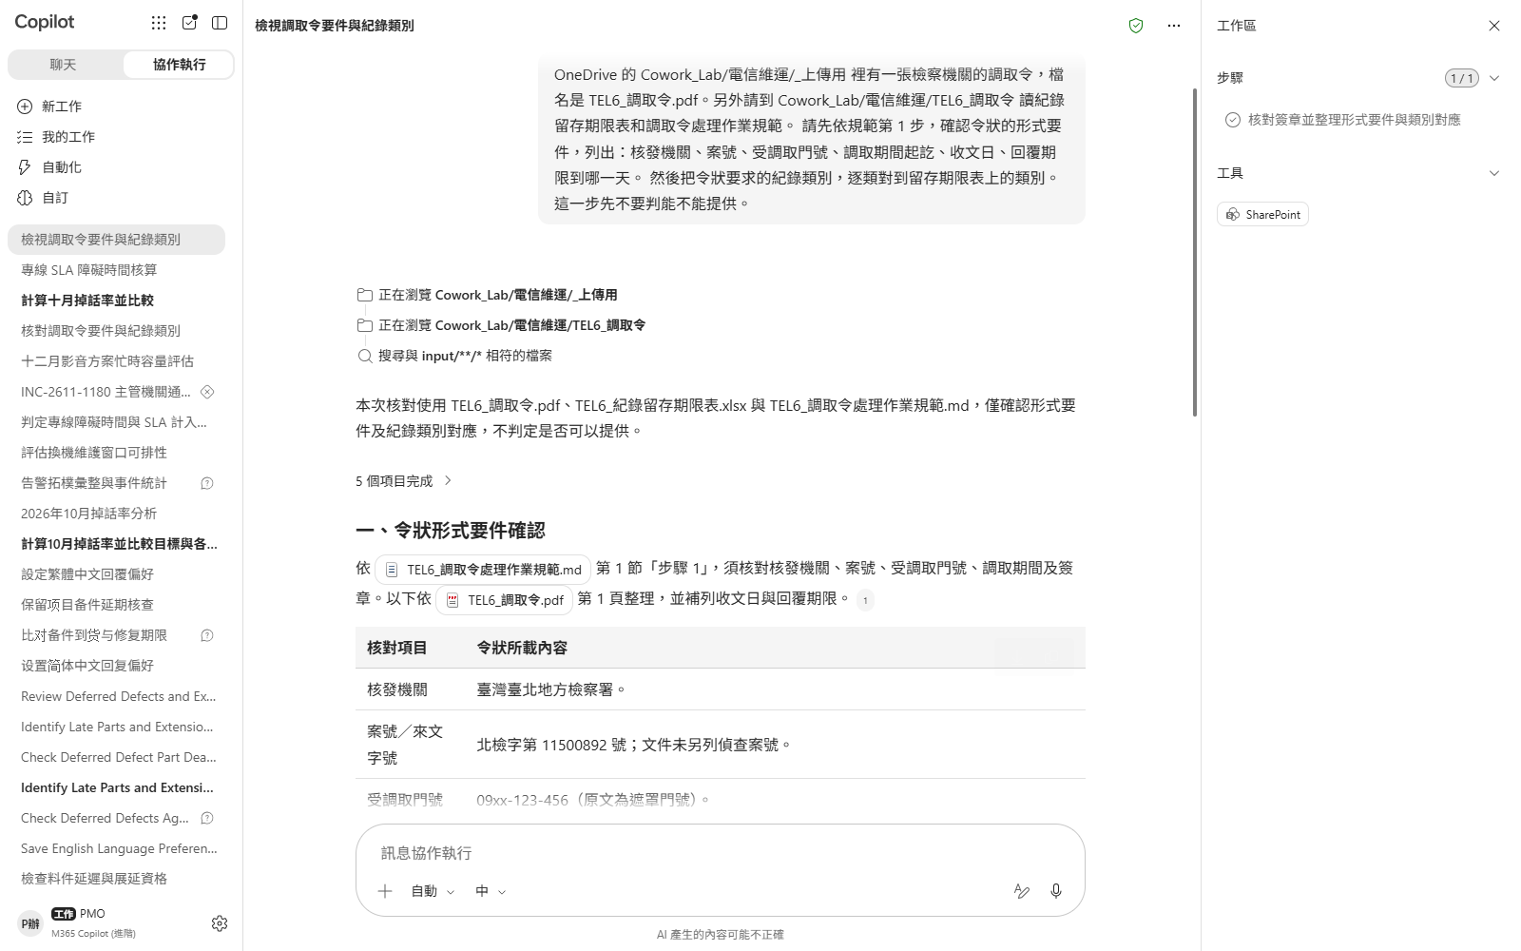
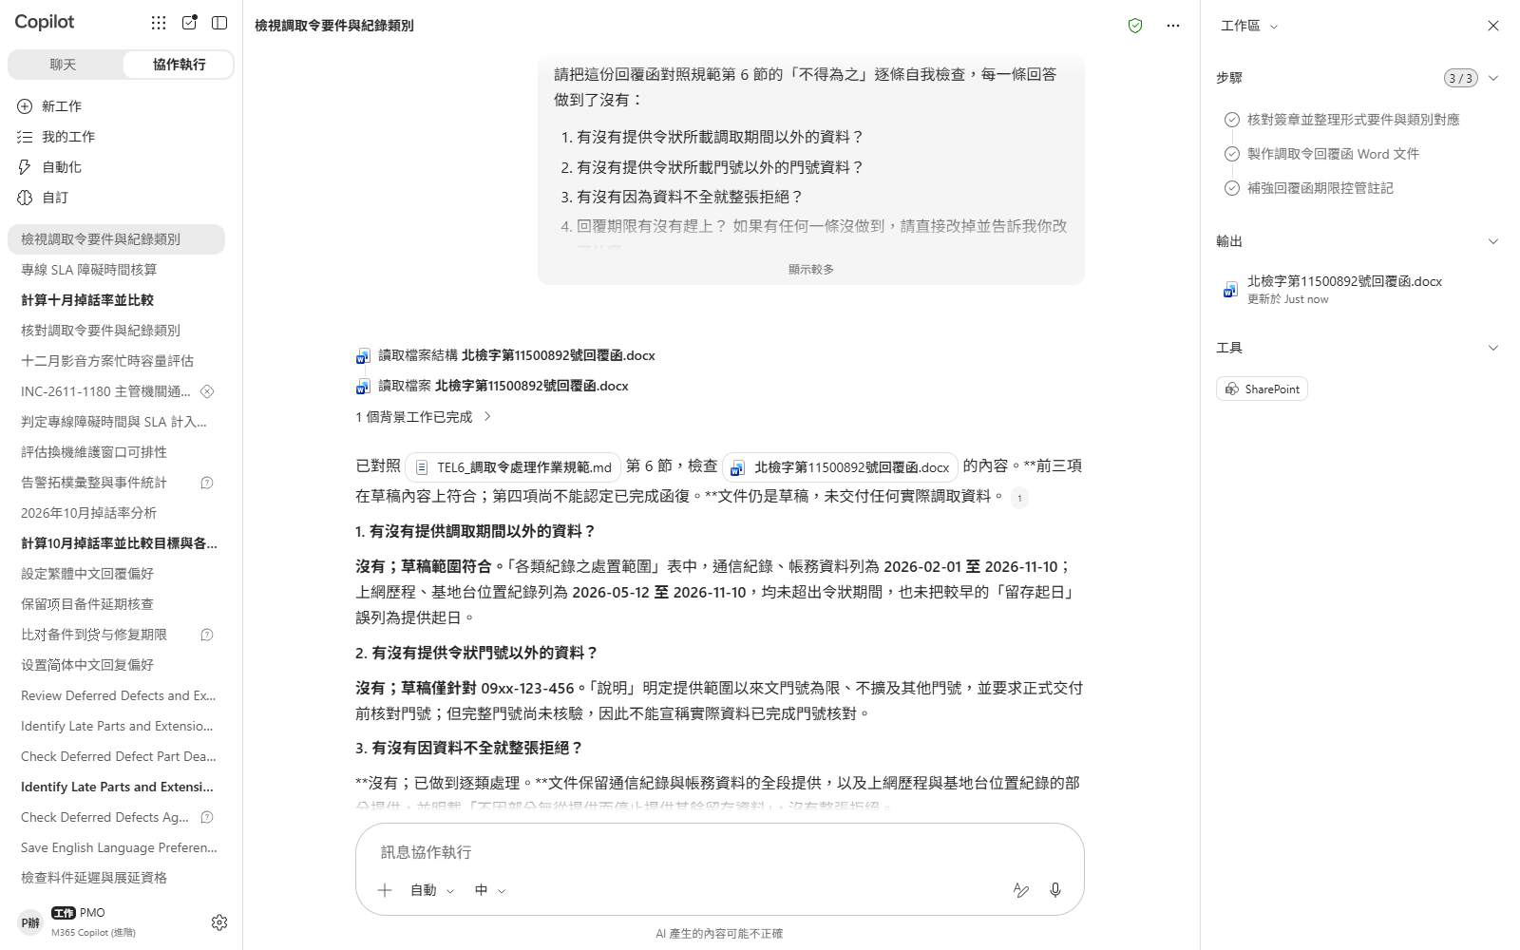

情境 06 · 實機示範
看 Cowork 怎麼做、產出什麼
① 你的輸入與指令
② 產出成果
產出驗收
四類紀錄逐類算了留存起日，沒有用同一個日期套用到全部
留存起日是從**收文日**往回推，不是從今天或從令狀的起日往回推
判定結果是**部分提供**：有的類別全段可給，有的類別只能給後半段
Microsoft 365 Copilot Cowork
19

Slide 21
情境 07
十月的全網掉話率 0.43%，目標 0.5%，達標。月報寫到這裡就可以結束了 —— 而這正是問題所在。全網掉話率是流量加權平均，通話量小的區域就算翻三倍也拉不動它。台中這個月 1.38%，是其他區平均的四倍半，客訴量更佔了全月的六成；把它拿掉，全網是 0.31%。這個情境要做的，是讓月報講出平均值藏起來的東西，並且把客訴量拉進來交叉佐證。
代理式工作流
電信業 · 網路維運
先拿到那個「沒有問題」的全網數字
1
全網達標的那個月，有一個區崩了
不用上傳。
2
⭐ 做排除檢定，量出平均值蓋掉了多少
要點第 2 節寫了這個做法。
⏱ 約 20 分鐘 · 難度 ★★☆
每日簡報 Daily Briefing
3
把客訴拉進來交叉佐證
KPI 是我們自己量的，客訴是用戶講的。
Excel
4
做成每月固定格式的簡報
企業搜尋 Enterprise Search
要點第 2 節列了四個視角，一個都不能少。
Microsoft 365 Copilot Cowork
20

Slide 22
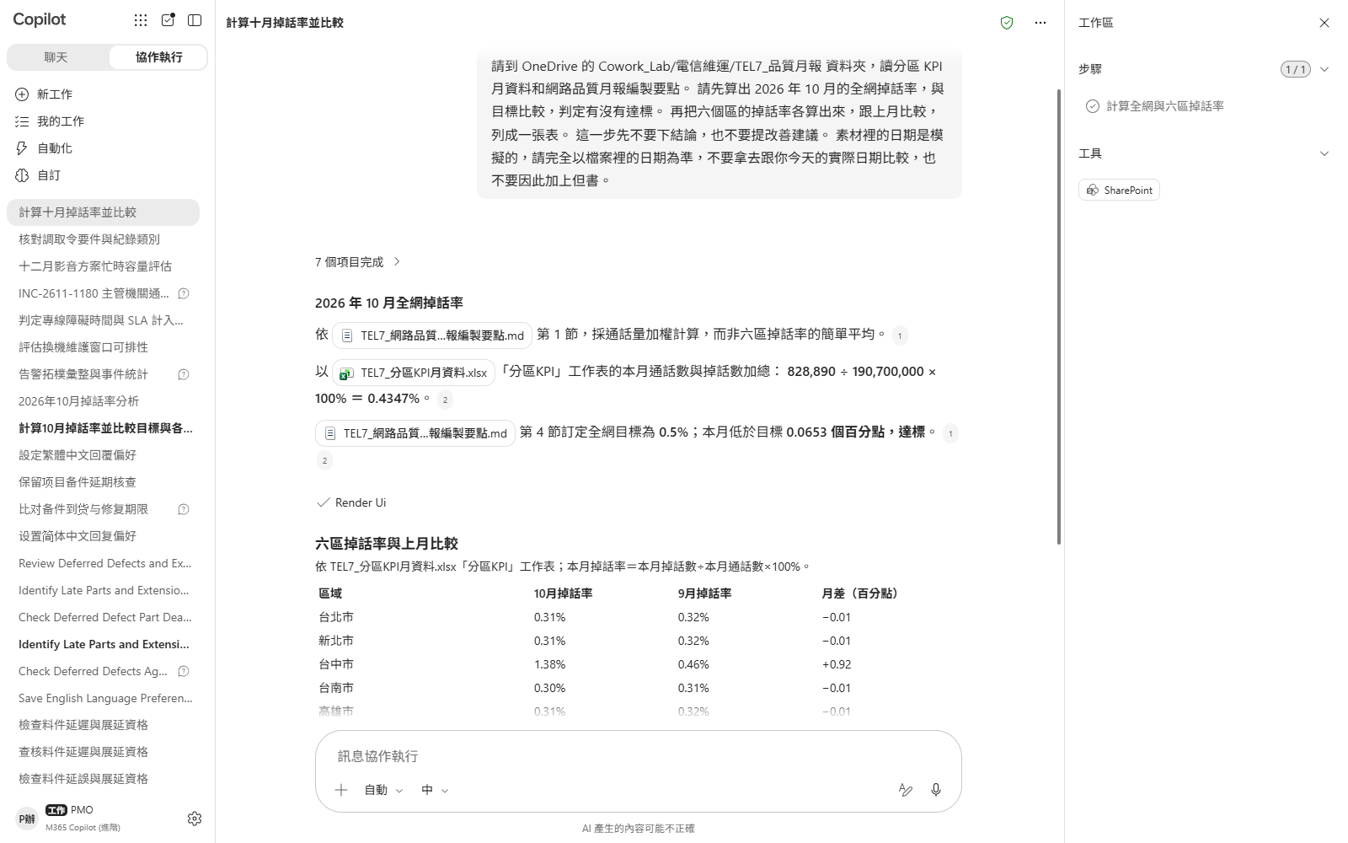
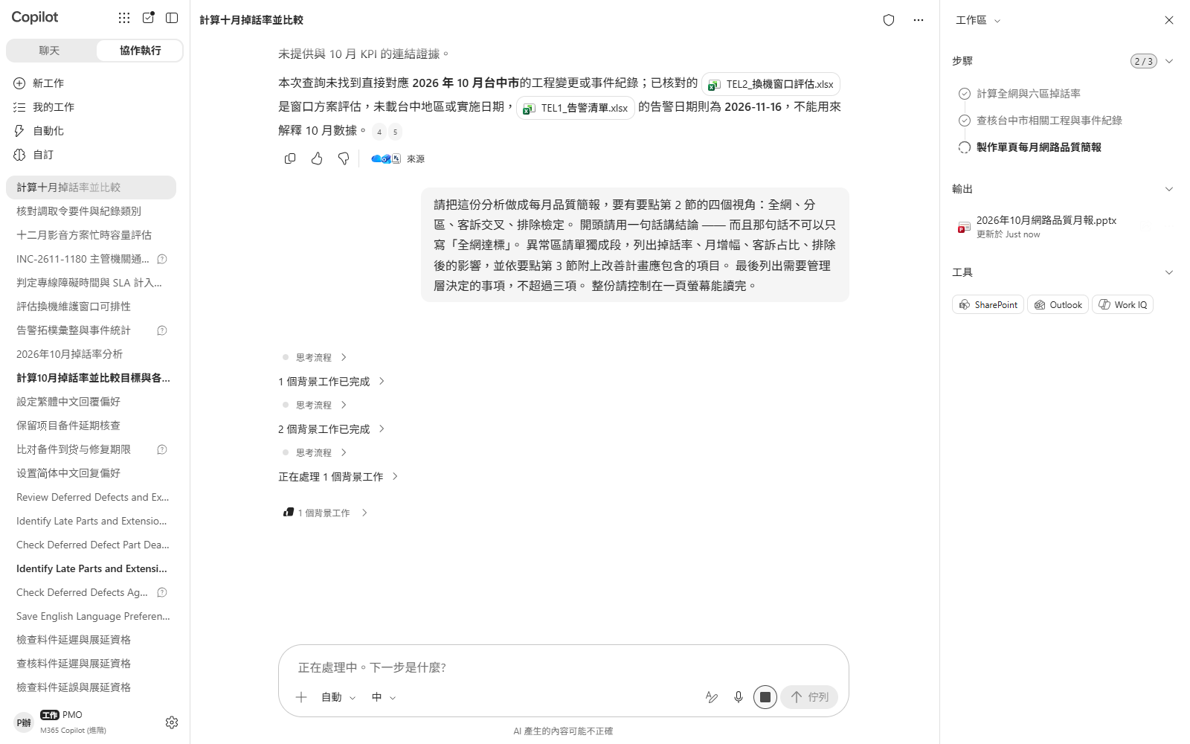

情境 07 · 實機示範
看 Cowork 怎麼做、產出什麼
① 你的輸入與指令
② 產出成果
產出驗收
全網掉話率算出來是**達標**，沒有為了帶出問題而把全網說成不達標
六個區的掉話率都算了，而且跟上月做了比較
做了排除檢定，說得出排除後的全網數字與差距幾個百分點
Microsoft 365 Copilot Cowork
21

Slide 23
MAKE IT YOURS
把情境延伸到你的日常
電信業 · 網路維運
💡 把拓樸表裡某一個小區的母站改掉，看根因判定會不會跟著變。
電信業 · 網路維運
💡 把作業時間從三小時改成兩小時，看可行的窗口會不會變多。
電信業 · 網路維運
💡 把保證時段門檻改成 25 分鐘，看結論會不會翻成不用賠。
電信業 · 網路維運
💡 把受影響戶數改成 12,000，看它會不會改用一般條款的時限。
電信業 · 網路維運
💡 把預估新增用戶砍半，看高風險區會不會少掉一個。
電信業 · 網路維運
💡 把令狀起日改成八月，看四類會不會全部變成可全段提供。
電信業 · 網路維運
💡 把異常區的通話量改成全網最大，看排除檢定還抓不抓得出來。
Microsoft 365 Copilot Cowork
22

Slide 24





TRUST & CONTROL
自動化，但你始終是決策者
行動前審核
中高風險動作會顯示 RISK-LEVEL；寄信、發 Teams、建立會議等動作先攤開可編輯預覽，核准後才送出。
控制範圍清楚
don’t ask again 可限定 per-recipient、per-domain 或 always；任務可軟／硬暫停、恢復或取消。
自動化任務也有把關
排程提示與事件驅動任務有執行頻率限制與防迴圈保護；一律以建立者權限執行，且與其他 Cowork 活動一同記錄在統一稽核日誌，套用 Microsoft Purview 政策。
限制也要知道
不能存取本機檔案、刪除 OneDrive/SharePoint 檔案或讀取加密檔；附件 <200MB；自訂技能與第三方 plugin 未經 Microsoft 驗證，需自行審閱。官方明列不適用於「免人工審查即需保證正確」的用途。
Microsoft 365 Copilot Cowork
23

Slide 25


現在就開始練習
Cowork 練習手冊
aka.ms/CoworkPlaybook
挑一個最貼近你工作的情境開始
自訂技能放 OneDrive /Documents/Cowork/skills/ 的 SKILL.md（最多 50 個、每個 1MB）
模型選擇器：Auto（預設）、GPT 5.5 Frontier、GPT 5.6 Sol／Terra、GPT 6 Astra、Opus 5、Claude Sonnet 5、Claude Fable 5.1
投入 Effort：Light／Medium（預設）／High／Extra High／Max —— 越高越徹底，但較慢且耗用更多點數
想要自動觸發？到「Automations」頁設定排程提示（上限 25 個）或事件觸發任務（收信／被 @提及）

Slide 26
謝謝
從提問到交辦，標準你決定，執行交給 Cowork。
Microsoft 365 Copilot Cowork · 教育訓練簡報

